Slide 1
Pegado de imágenes

Slide 2
Introducción
Pegado de imágenes. Técnica de procesamiento de imágenes digitales en la que se combinan varias imágenes superpuestas para formar un panorama.
El proceso implica:
  Alinear las imágenes.
  Combinar las imágenes.
  Minimizar las inconsistencias en la unión de las imágenes.

Slide 3
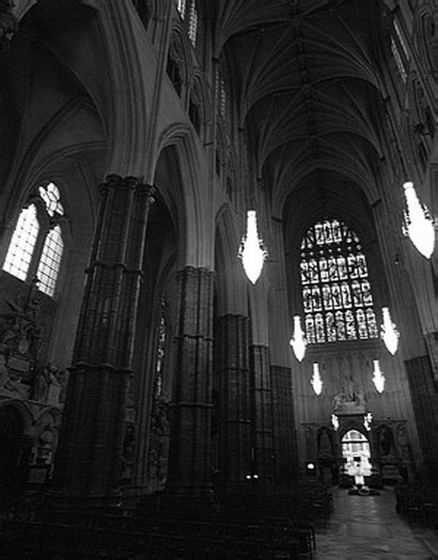
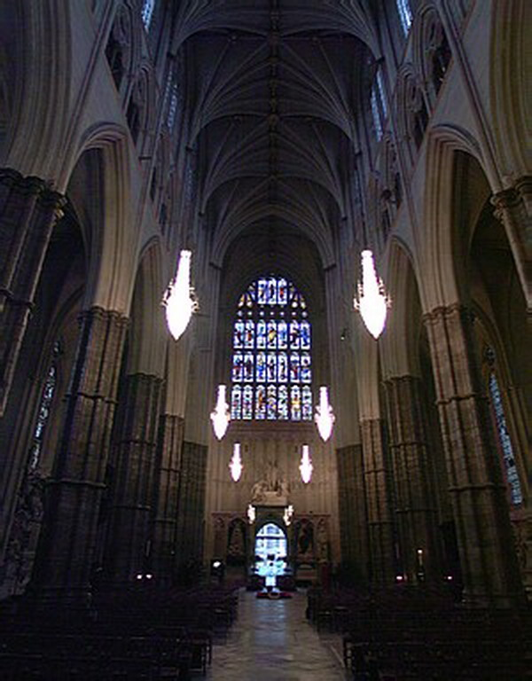
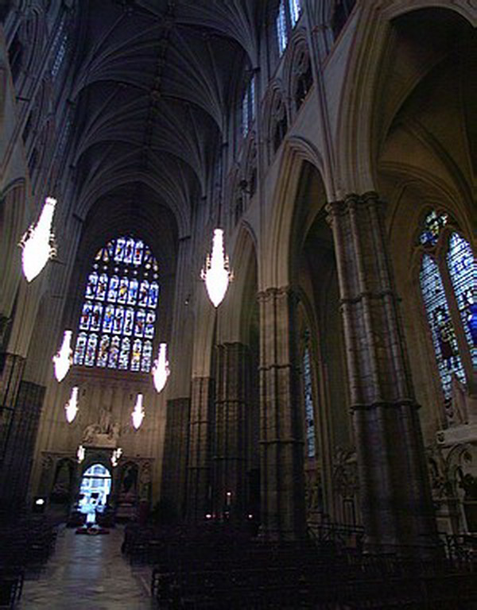
Ejemplo
Izquierda Centro Derecha

Slide 4
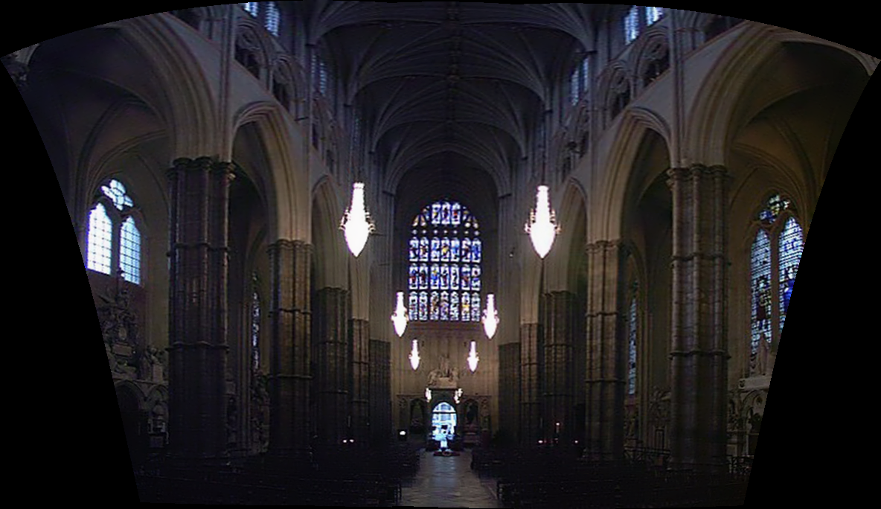
Ejemplo
Panorama

Slide 5
Proceso
Detección de características: SIFT, ORB.
Matching: hacer coincidir los keypoints entre las imágenes superpuestas.
Alineación: las imágenes se alinean geométricamente en función de las características coincidentes (homografías).
Fusión: las imágenes se pegan minimizando las costuras o las diferencias de brillo entre las imágenes.
Optimización: ajustar la exposición, el color o las distorsiones geométricas para garantizar un resultado uniforme.

Slide 6
Aplicaciones
Fotografía panorámica: fusión de varias fotografías tomadas desde un único punto para crear una vista de gran angular o de 360 ​​grados.
Medicina: unir varias imágenes para obtener una vista más detallada y completa al escanear tejidos o secciones del cuerpo.
Imágenes satelitales y aéreas: unir imágenes satelitales o de drones para crear mapas o modelos de alta resolución.
Tours virtuales: unir imágenes para la crear visitas virtuales de 360 ​​grados de propiedades inmobiliarias, museos y atracciones turísticas.

Slide 7
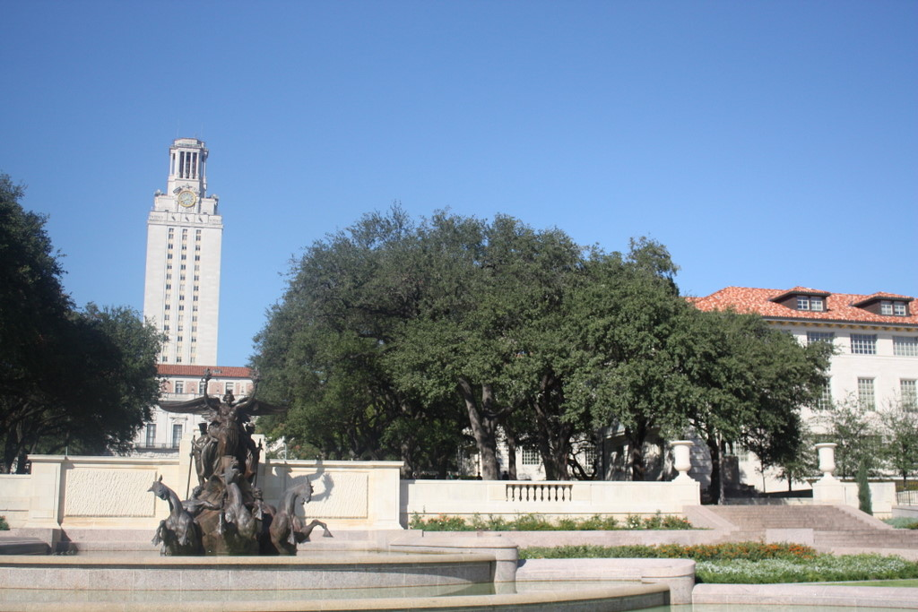
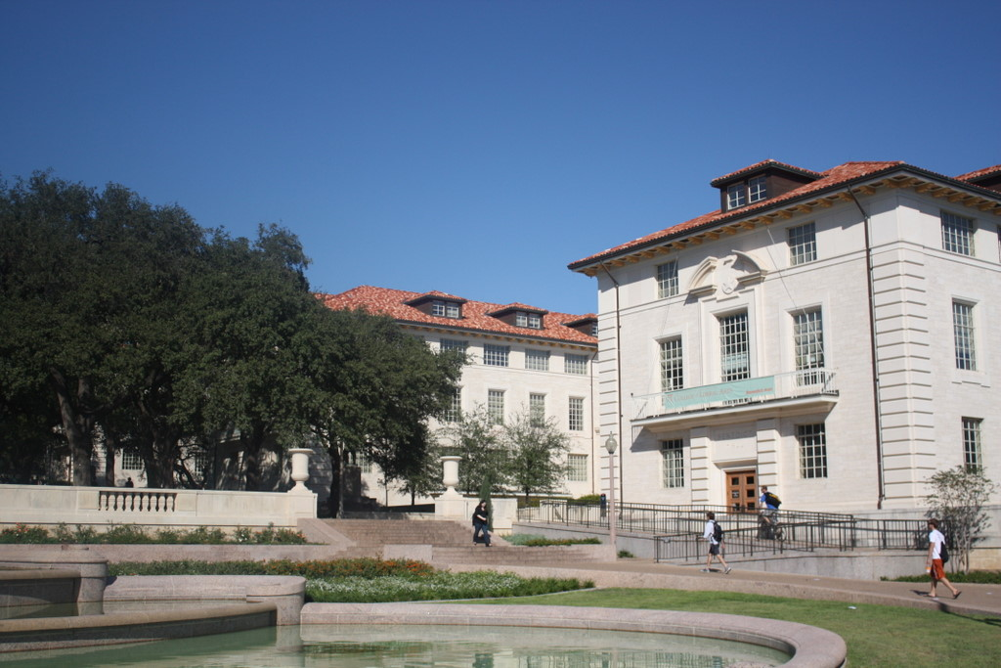
Ejemplo
Pegar las siguientes dos imágenes:

Slide 8
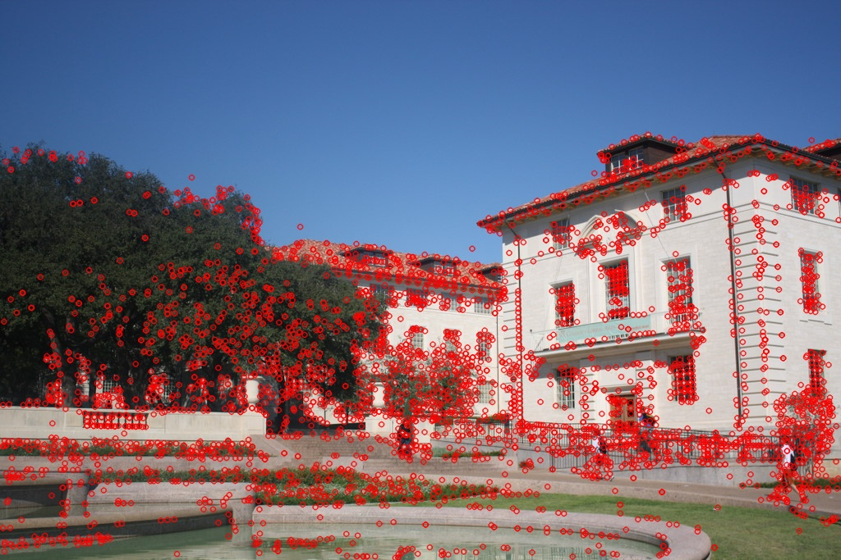
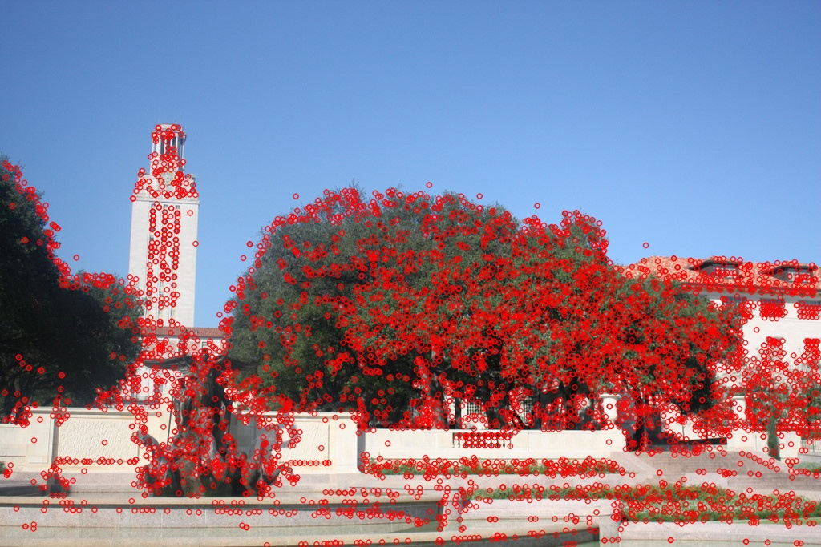
Obtener los keypoints
Se utilizó SIFT.
Number of keypoints: 4195 Number of keypoints: 5314

Slide 9
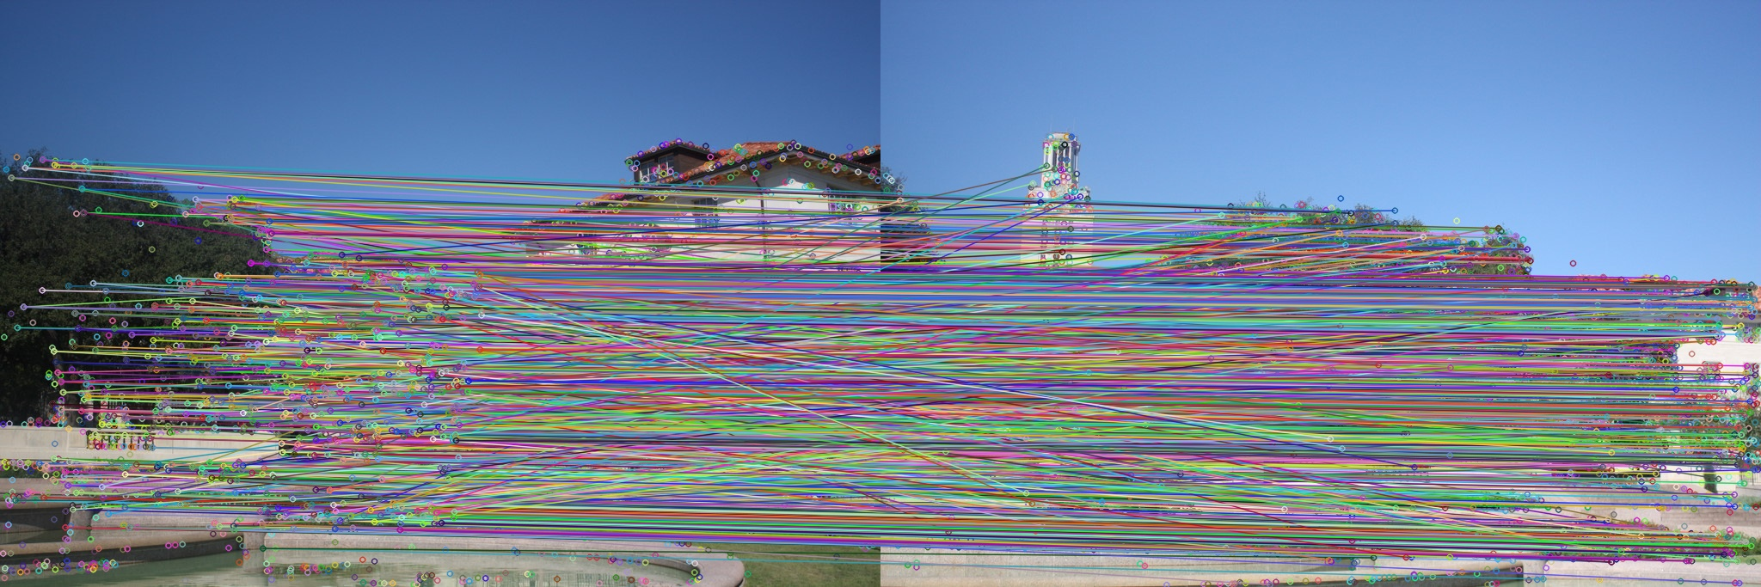
Encontrar las coincidencias
Se utilizó knnMatch() y el ratio test.
Number of matches: 4195; Number of good matches: 695

Slide 10
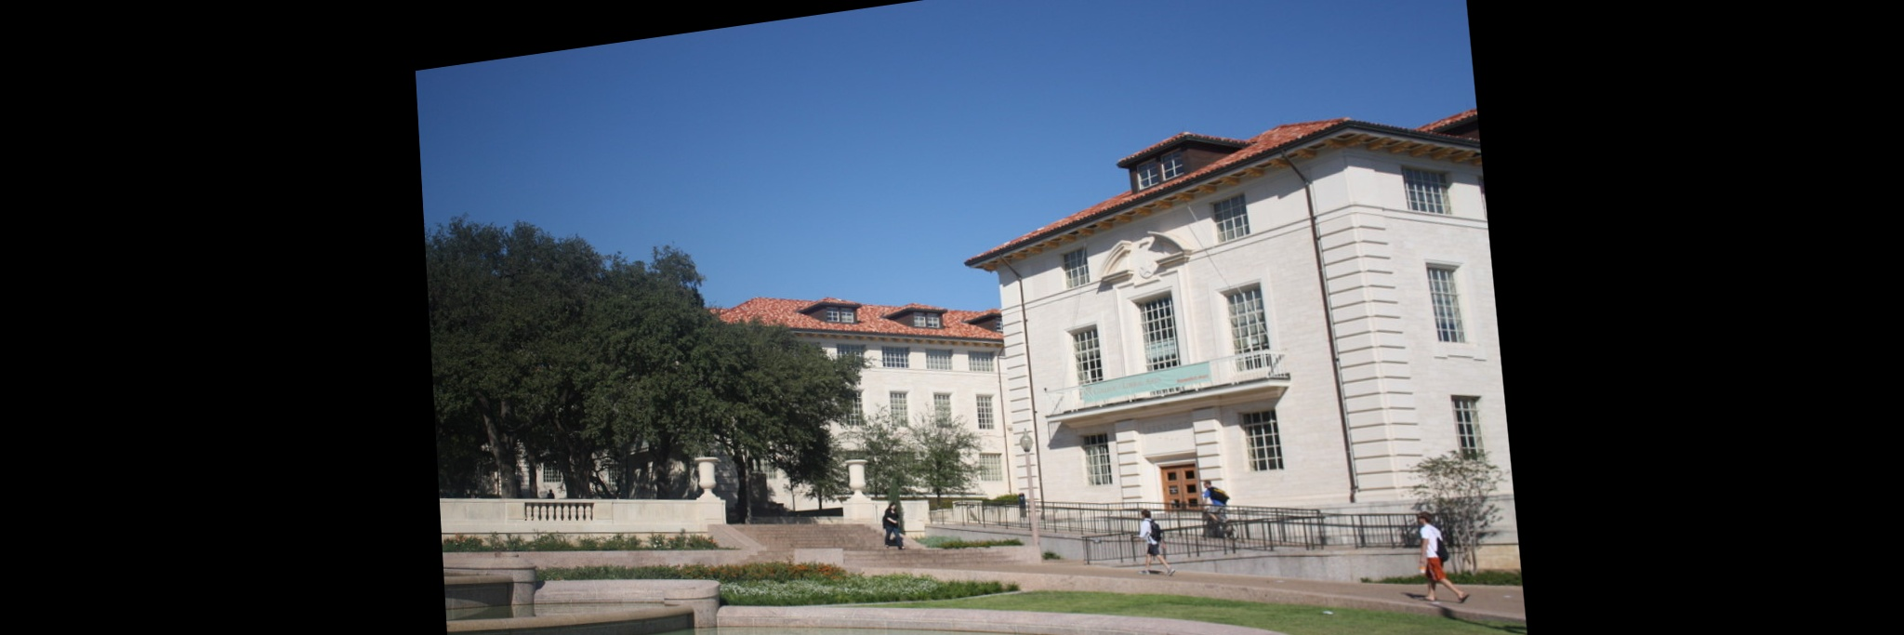
Calcular la homografía y aplicarla
Se utilizó findHomography() y warpPerspective().

Slide 11
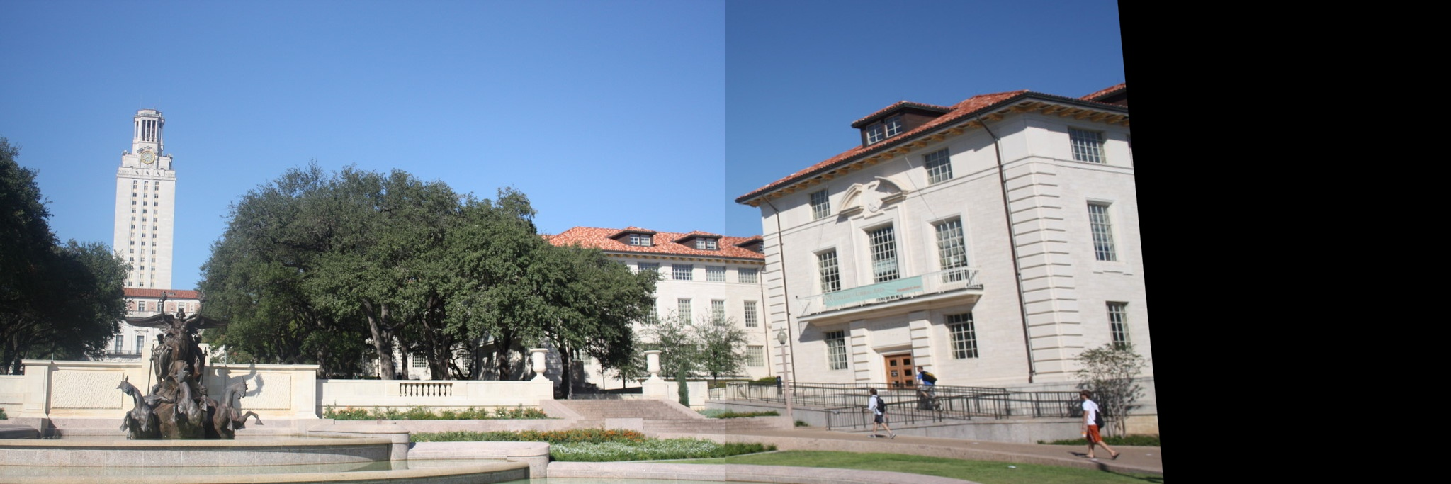
Pegar las imágenes
Se utilizó el método directo.

Slide 12


Métodos de pegado
Método directo.
Feathering / Alpha blending: combinación lineal de los pixeles en la región superpuesta.
$$\text{blended}\left(x,y\right)=\text{mask}\left(x,y\right)⋅\text{img}\text{1}\left(x,y\right)+\left(1−\text{mask}\left(x,y\right)\right)⋅\text{img}\text{2}(x,y)$$

Slide 13
Métodos de pegado
Mezclado de pirámide.
Mezclado de gradiente: Se combinan los gradientes de las regiones superpuestas.

Slide 14
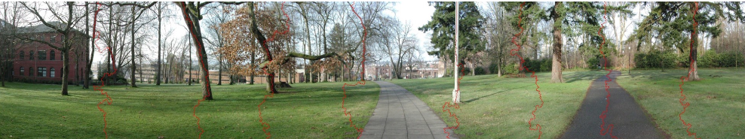
Métodos de pegado
Búsqueda de costuras:
  Se busca la ruta con la menor diferencia en intensidades de pixeles entre imágenes superpuestas.
  Las imágenes se fusionan cortando a lo largo de esta unión.
Fuente: https://hsinyuan-huang.github.io/assets/img/Panorama/panorama_report.pdf

Slide 15
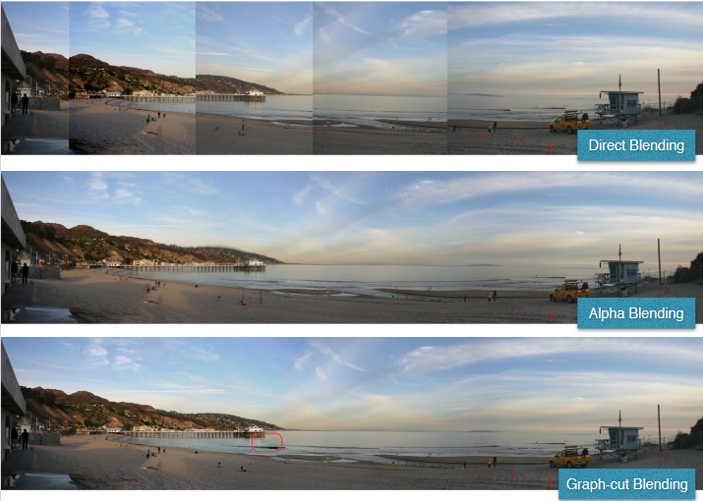
Métodos de pegado
Fuente: https://hsinyuan-huang.github.io/assets/img/Panorama/panorama_report.pdf

Slide 16
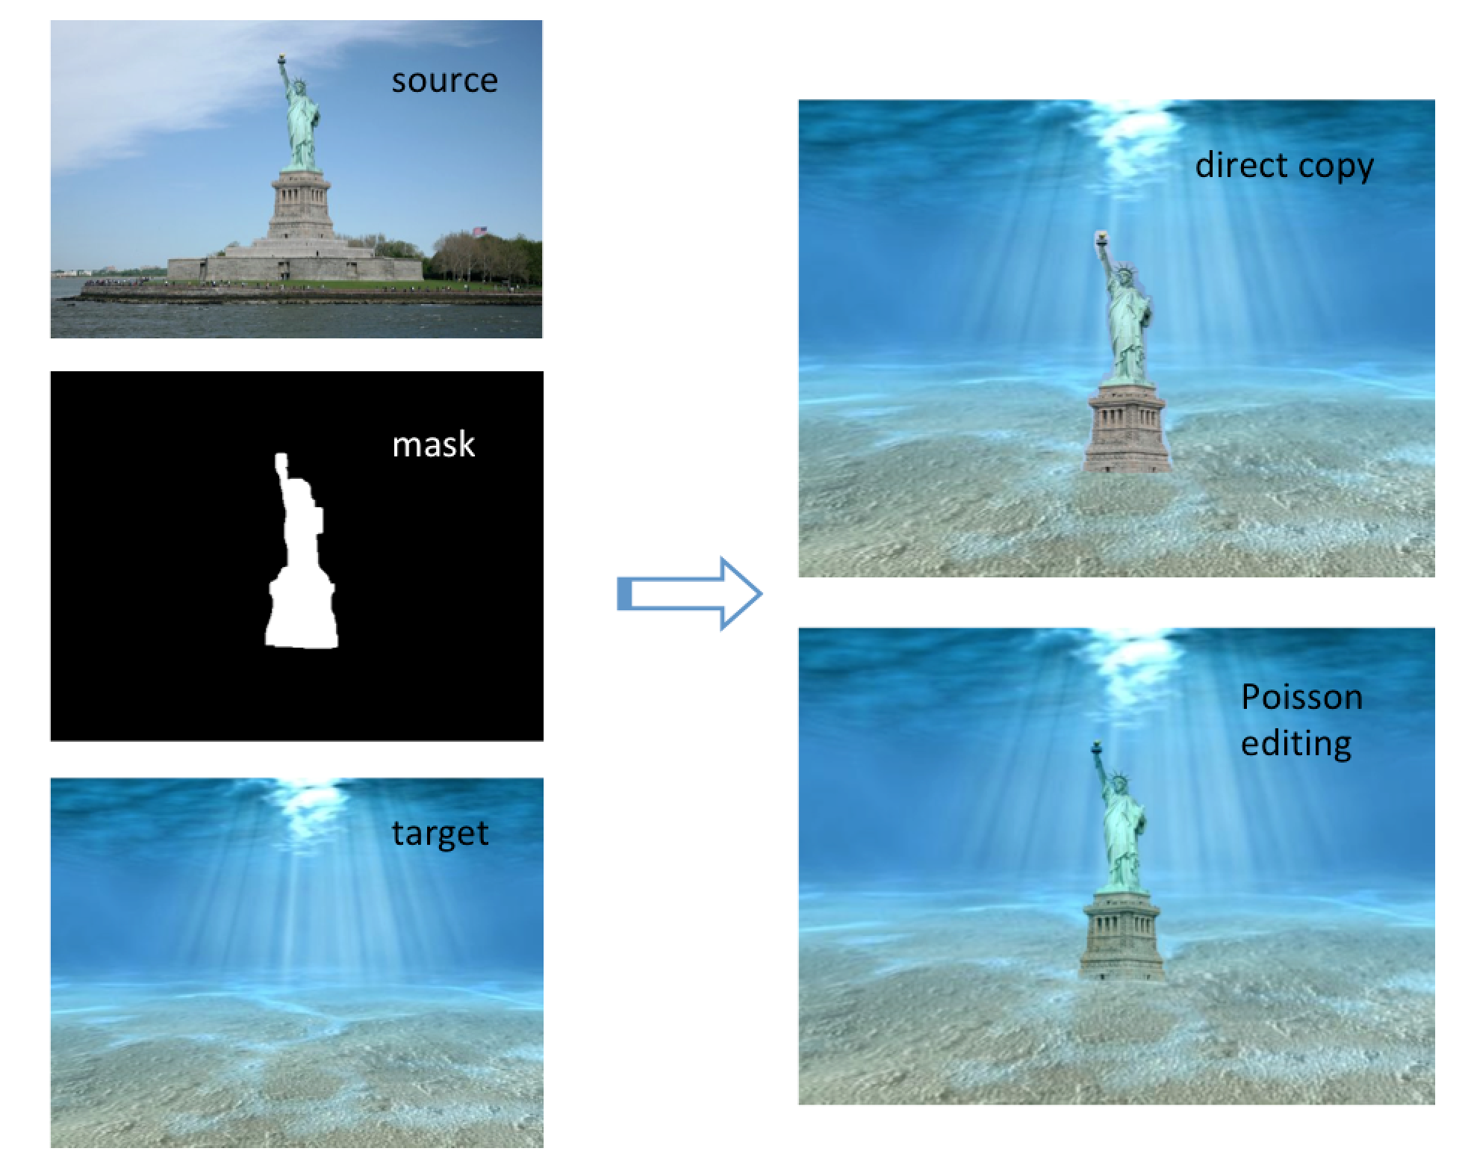
Métodos de pegado
Mezclado de Poisson.
Fuente: https://github.com/PPPW/poisson-image-editing

Slide 17
Algoritmo
Detectar los keypoints y descriptores con ORB o SIFT.
Usar un matcher para encontrar las coincidencias entre descriptores.
Ordenar los matches.
Obtener los keypoints de los matches.
Calcular la homografía.
Aplicar la homografía a la imagen de la derecha.
Pegar las dos imágenes.

